Slide 1

Chào mừng các em đến với tiết học
GV: Chu Thị Trâm

Slide 2
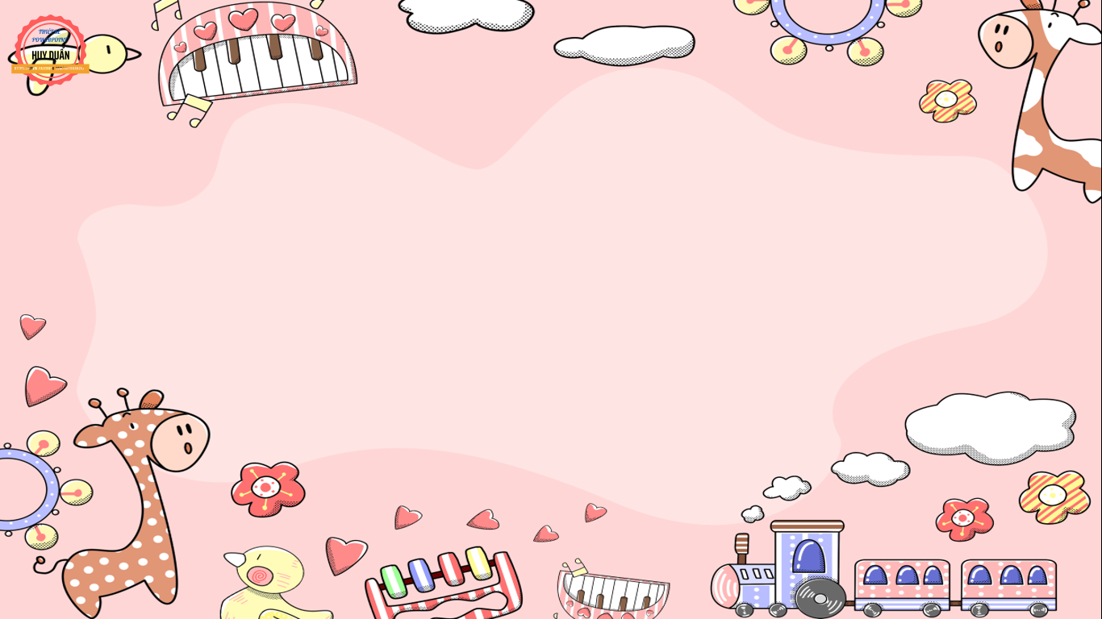

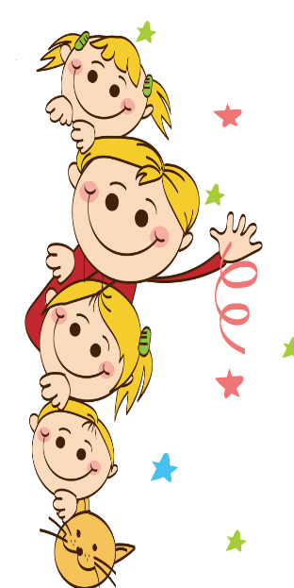
KHỞI ĐỘNG

Slide 3

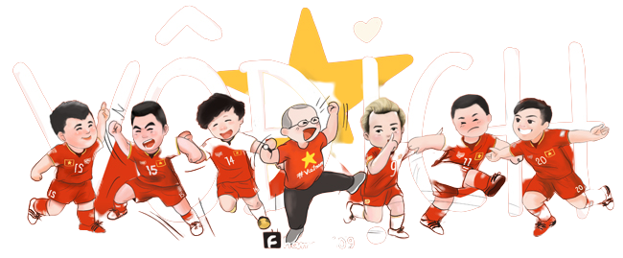


VIỆT NAM VÔ ĐỊCH
EM TẬP LÀM THỦ MÔN

Slide 4
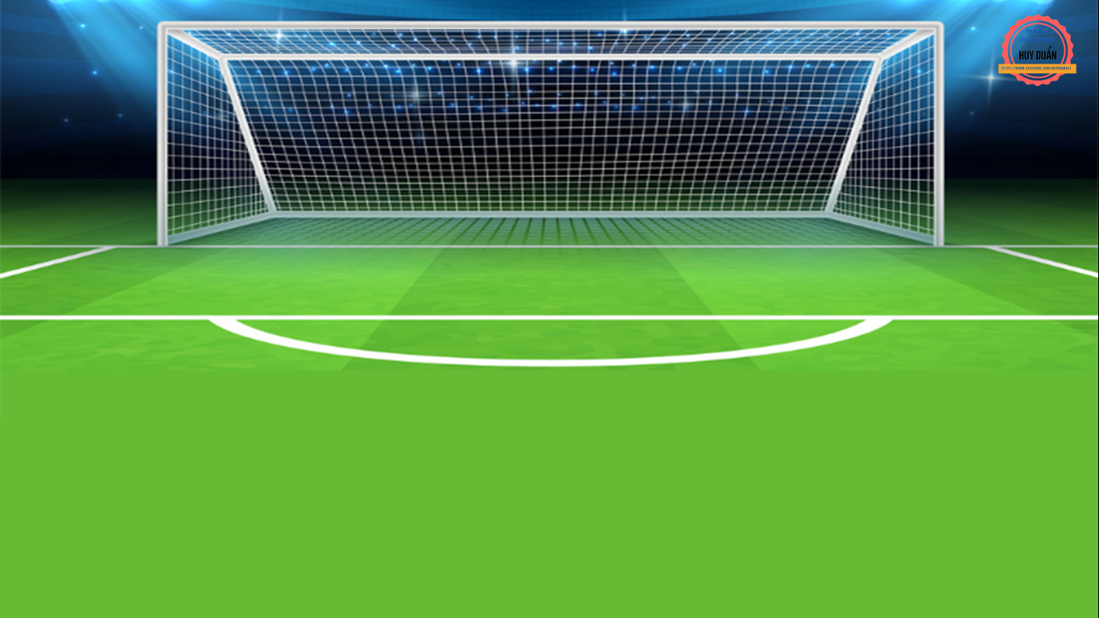





Trong bài “Sự tích cây vú sữa”
Vì sao cậu bé bỏ nhà ra đi? Chọn ý đúng:
A. vì cậu ham chơi, bị mẹ mắng.
B. Vì cậu cãi lời mẹ.
C. Vì bị bạn bè rủ dê.
D. Vì lấy tiền của mẹ và bị mẹ mắng.

Slide 5
Trong bài “Sự tích cây vú sữa”.
Trái cây thơm ngon trong vườn nhà cậu bé, ai cũng thích. Vậy loại trái cây đó là :
Chọn ý đúng:
A. Sầu riêng.
B. Vú sữa.
C. Mãng cầu.
D. Măng cụt

Slide 6
Trong bài “Sự tích cây vú sữa”.
Khi quay về nhà, không thấy mẹ, cậu bé làm gì?
A. Khi quay về nhà, không thấy mẹ, cậu bé lại đi chơi tiếp.
B. Khi quay về nhà, không thấy mẹ, cậu bé khóc chạy đi tìm mẹ.
C. Khi quay về nhà, không thấy mẹ, cậu bé dọn nhà, nấu cơm chờ mẹ về.
D. Khi quay về nhà, không thấy mẹ, cậu bé khản tiếng gọi mẹ, rồi ôm lấy một cây xanh trong vườn mà khóc.

Slide 7
Trong bài “Sự tích cây vú sữa”.
Hình ảnh nào của cây vú sữa gợi cho cậu bé nhớ đến mẹ?
A. “Cây xanh bỗng run rẩy” .
B. “Một quả rơi vào lòng cậu.”.
C. “Một dòng sữa của quả trắng trào ra, ngọt thơm như sữa mẹ.’’
D. “Cậu khản tiếng gọi mẹ, rồi ôm lấy một cây xanh trong vườn ma khóc” .

Slide 8

Anh em
thuận hòa

Slide 9


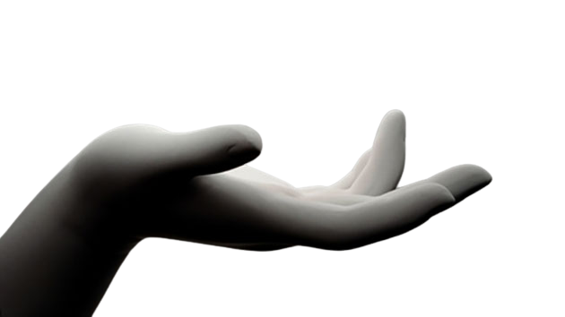
CHIA SẺ

Slide 10

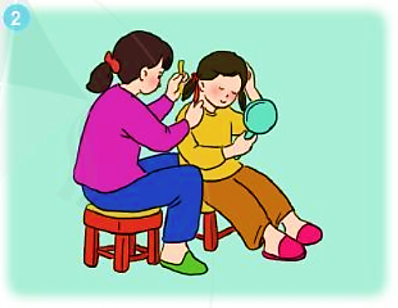
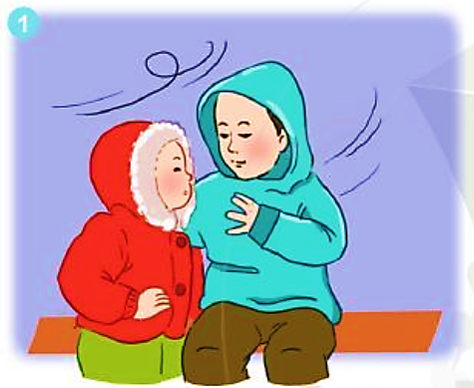
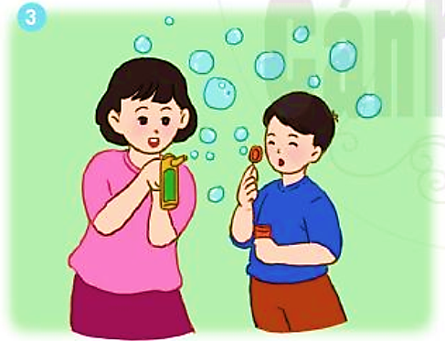
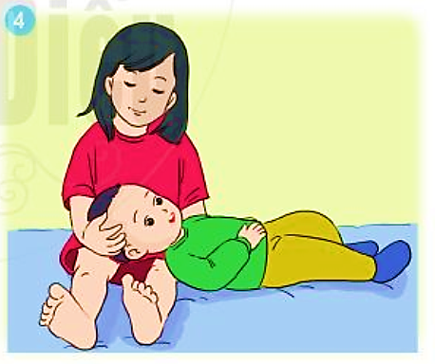
Quan sát một bức tranh về tình cảm anh, chị, em. Đặt tên cho bức tranh đó:
2
1
Đùm bọc
Chăm sóc
3
4
Vui chơi
Chị em

Slide 11

Giới thiệu tranh, ảnh em bé (anh, chị) trong gia đình.
-Đó là tranh, ảnh em bé hay anh, chị của em?
-Em bé (anh, chị) là con trong gia đình hay con của cô (chú, bác)?
-Em bé (anh, chị) bao nhiêu tuổi?
Gợi ý:

Slide 12



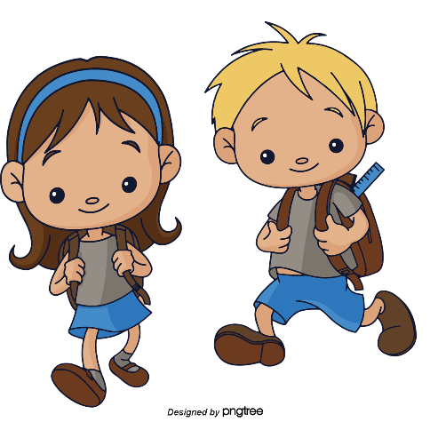
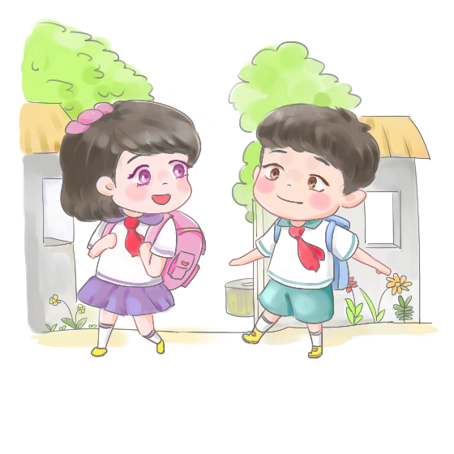
Để lại cho em

Slide 13



TIẾT 1

Slide 14
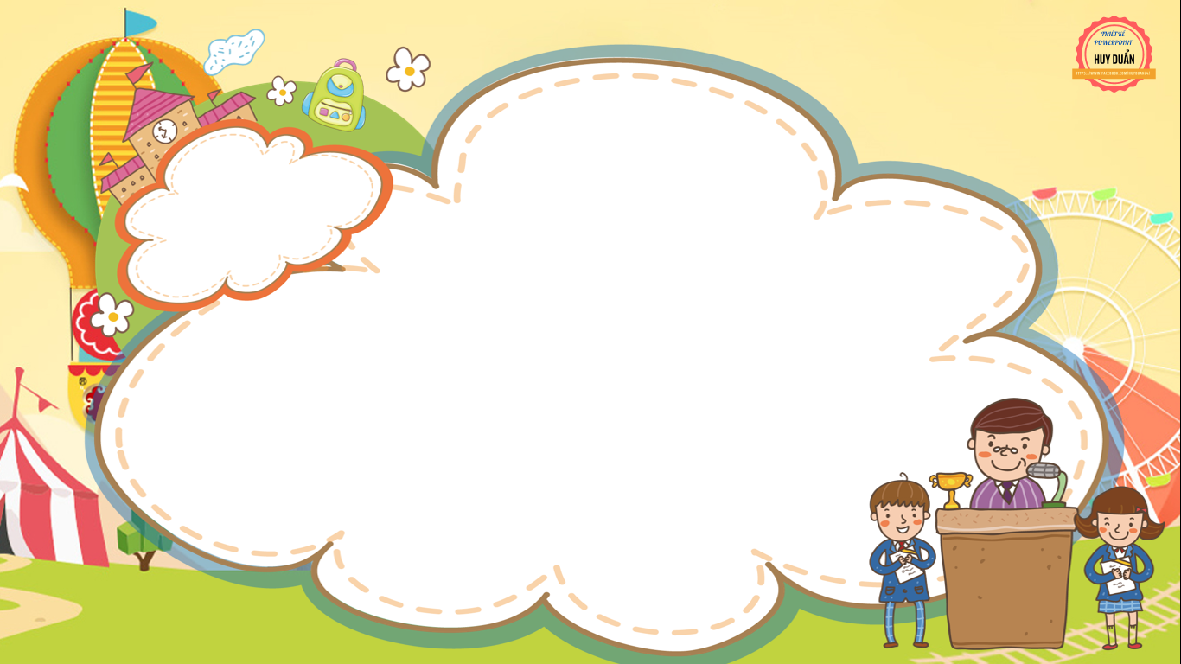
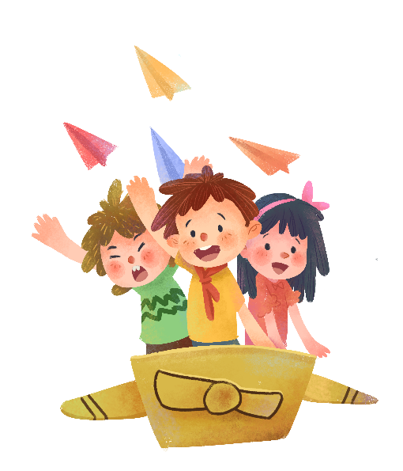


ĐỌC

Slide 15

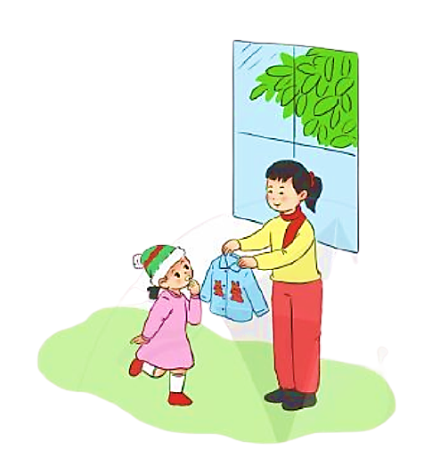
Để lại cho em
ĐỌC
Những ngày chị qua
Bây giờ em tới
Cơn ho, cơn sốt
Những ngày lên năm.
Để lại cái ngoan
Trên tay sạch sẽ
Quàng qua cổ mẹ
Thơm thơm thơm thơm…
Em học ngày ngày
Cái ngoan của chị
Những ngày chị bé
Như em bây giờ.
Hữu Thỉnh
Chị lên tám tuổi
Để lại cho em
Dép đỏ, mũ len
Xinh xinh đôi tất.
Áo chị, mẹ mua
Bây giờ em mặc
Hai bên hàng cúc
Có đôi thỏ đùa.

Slide 16
LUYỆN ĐỌC
Để lại cho em
Những ngày chị qua
Bây giờ em tới
Cơn ho, cơn sốt
Những ngày lên năm.
Để lại cái ngoan
Trên tay sạch sẽ
Quàng qua cổ mẹ
Thơm thơm thơm thơm…
Em học ngày ngày
Cái ngoan của chị
Những ngày chị bé
Như em bây giờ.
Hữu Thỉnh
Chị lên tám tuổi
Để lại cho em
Dép đỏ, mũ len
Xinh xinh đôi tất.
Áo chị, mẹ mua
Bây giờ em mặc
Hai bên hàng cúc
Có đôi thỏ đùa.
mũ len
Xinh xinh
sạch sẽ
Quàng

Slide 17
Để lại cho em
Những ngày chị qua
Bây giờ em tới
Cơn ho, cơn sốt
Những ngày lên năm.
Để lại cái ngoan
Trên tay sạch sẽ
Quàng qua cổ mẹ
Thơm thơm thơm thơm…
Em học ngày ngày
Cái ngoan của chị
Những ngày chị bé
Như em bây giờ.
Hữu Thỉnh
3
1
Chị lên tám tuổi
Để lại cho em
Dép đỏ, mũ len
Xinh xinh đôi tất.
Áo chị, mẹ mua
Bây giờ em mặc
Hai bên hàng cúc
Có đôi thỏ đùa.
4
2
5
Bài thơ chia làm mấy đoạn
ĐỌC ĐOẠN

Slide 18
Để lại cho em
Những ngày chị qua
Bây giờ em tới
Cơn ho, cơn sốt
Những ngày lên năm.
Để lại cái ngoan
Trên tay sạch sẽ
Quàng qua cổ mẹ
Thơm thơm thơm thơm…
Em học ngày ngày
Cái ngoan của chị
Những ngày chị bé
Như em bây giờ.
Hữu Thỉnh
Chị lên tám tuổi
Để lại cho em
Dép đỏ, mũ len
Xinh xinh đôi tất.
Áo chị, mẹ mua
Bây giờ em mặc
Hai bên hàng cúc
Có đôi thỏ đùa.
ĐỌC TOÀN BÀI

Slide 19
TIẾT 2

Slide 20


ĐỌC
HIỂU

Slide 21
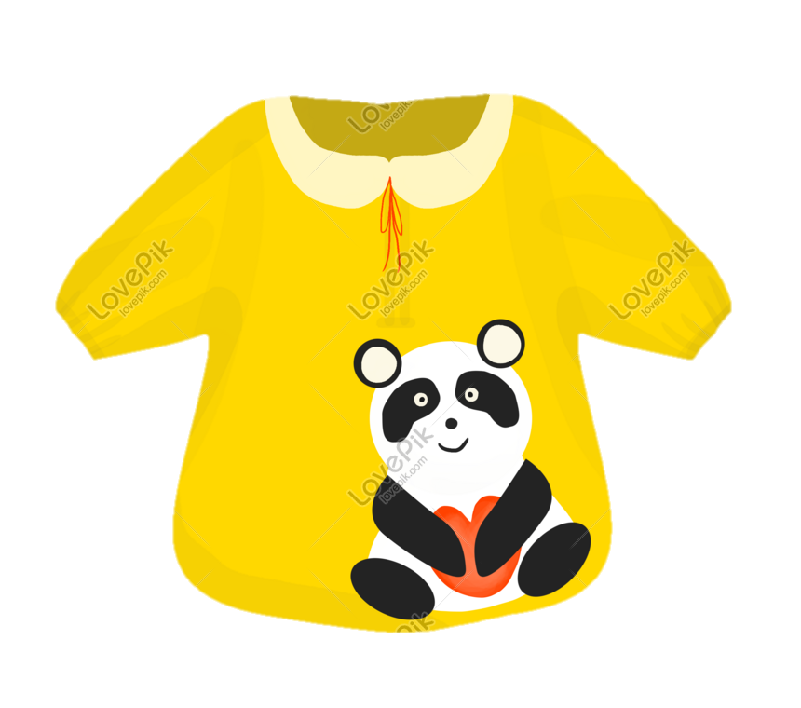
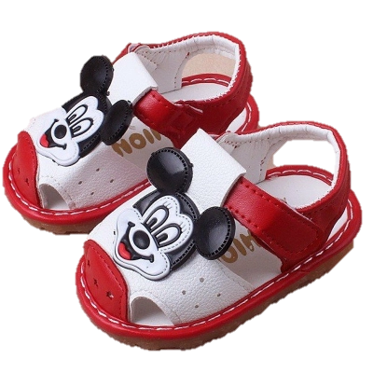
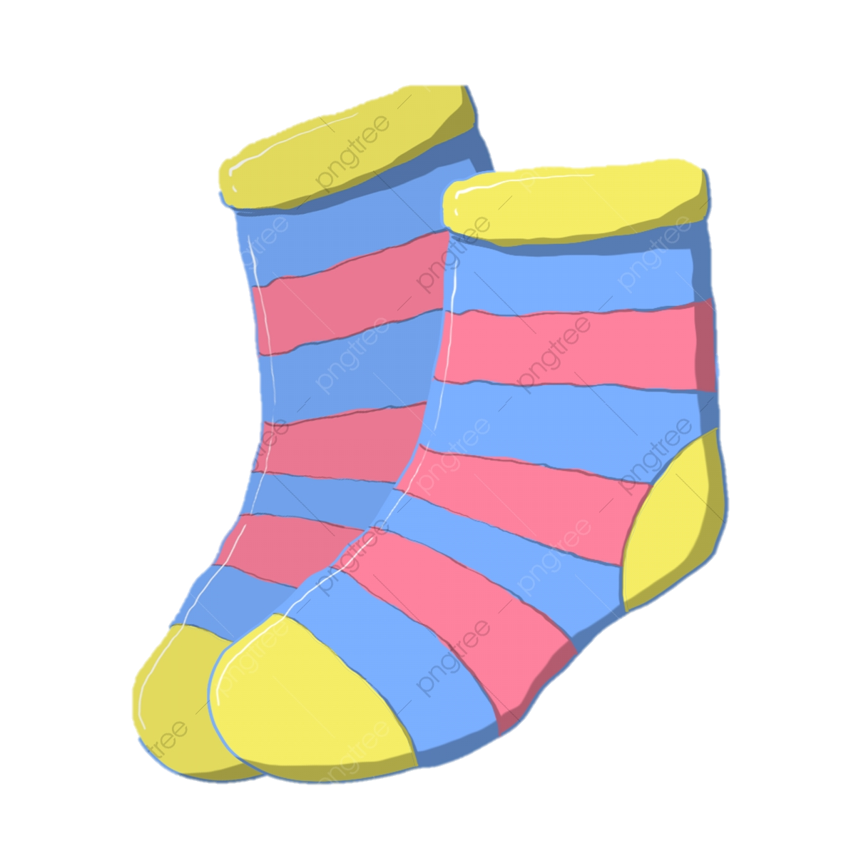
1. Chị để lại những đồ vật gì cho em bé dùng?
Chị để lại dép đỏ, mũ len, đôi tất xinh xinh, áo cho em bé dùng.

Slide 22

2. Chị còn để lại cho em bé điều gì tốt đẹp?
Chị còn để lại cho em bé những điều tốt đẹp: cái ngoan, tay sạch sẽ thơm.

Slide 23
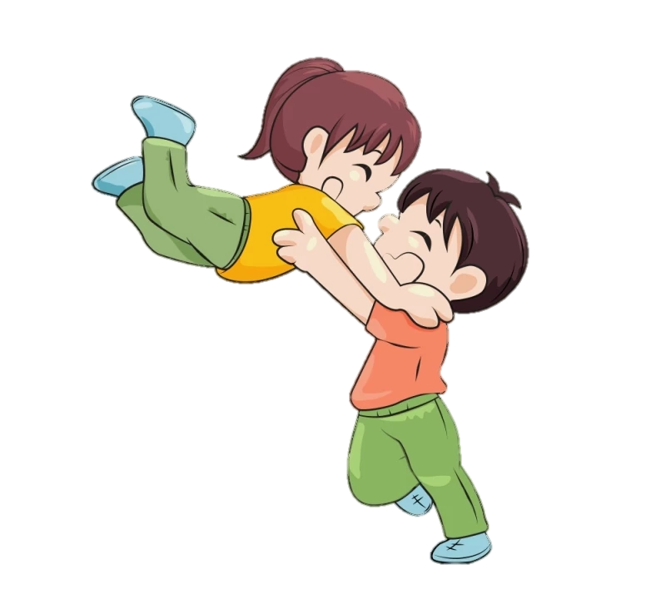
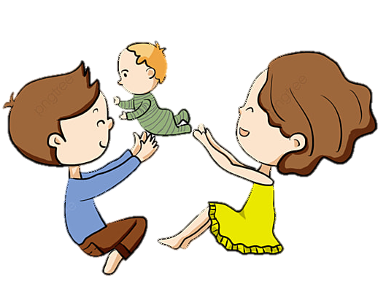


3. Em đã làm được những việc gì giúp em bé của em (hoặc các em nhỏ tuổi hơn em)?
Gợi ý:
- Bồng, bế, dắt em đi chơi
- Ru em ngủ
- Chơi đùa cùng em
- Dỗ em nín khóc khi em bị đau…

Slide 24

Học thuộc lòng 2 khổ thơ em thích.

Slide 25
Luyện
Tập

Slide 26
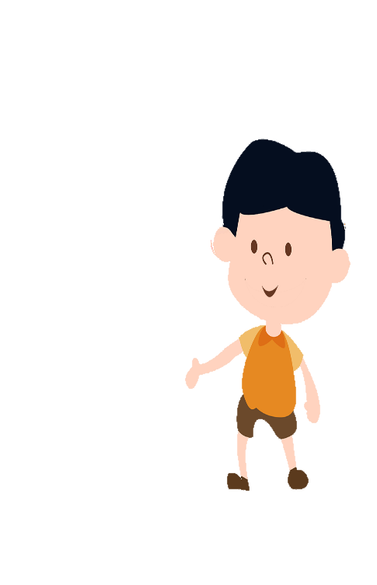
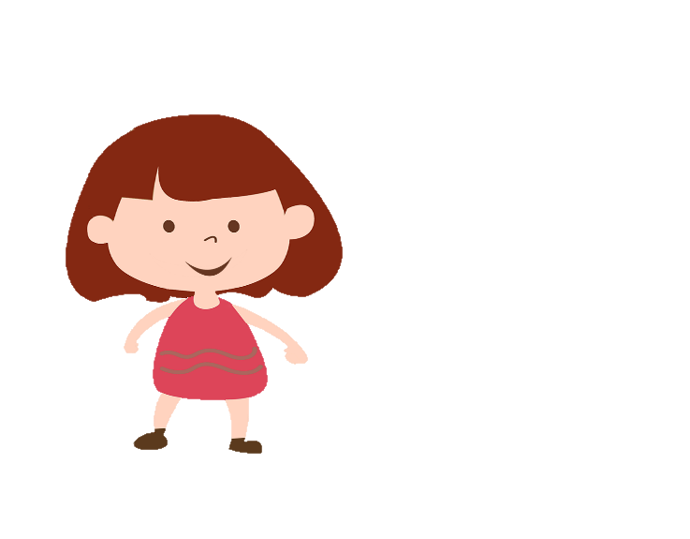
1. Dựa vào nội dung bài thơ, hãy cùng bạn hỏi đáp về đặc điểm của một số sự vật: đôi dép, đôi tất, hai bàn tay.
M
Đôi tất chị để lại cho em rất xinh
Đôi tất chị để lại cho em thế nào

Slide 27
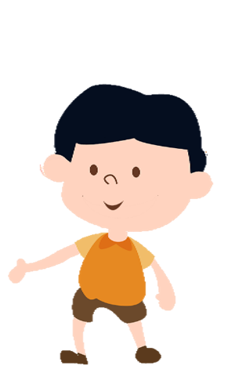

Đôi dép
Đôi dép chị để lại cho em có màu đỏ.
Đôi dép chị để lại cho em có màu gì?

Slide 28

Hai bàn tay
Hai bàn tay của chị sạch sẽ, thơm thơm.
Hai bàn tay của chị như thế nào?

Slide 29
Để lại cho em
Chị lên tám tuổi
Để lại cho em
Dép đỏ, mũ len
Xinh xinh đôi tất.
Áo chị, mẹ mua
Bây giờ em mặc
Hai bên hàng cúc
Có đôi thỏ đùa.
Những ngày chị qua
Bây giờ em tới
Cơn ho, cơn sốt
Những ngày lên năm.
2. Đọc khổ 3, hãy tưởng tượng và nói lời chị âu yếm, dỗ em khi em ốm.
Chị đây rồi! Không sao, em sẽ nhanh khỏe lại thôi!

Slide 30
Để lại cho em
Những ngày chị qua
Bây giờ em tới
Cơn ho, cơn sốt
Những ngày lên năm.
Để lại cái ngoan
Trên tay sạch sẽ
Quàng qua cổ mẹ
Thơm thơm thơm thơm…
Em học ngày ngày
Cái ngoan của chị
Những ngày chị bé
Như em bây giờ.
Hữu Thỉnh
Chị lên tám tuổi
Để lại cho em
Dép đỏ, mũ len
Xinh xinh đôi tất.
Áo chị, mẹ mua
Bây giờ em mặc
Hai bên hàng cúc
Có đôi thỏ đùa.

Slide 31
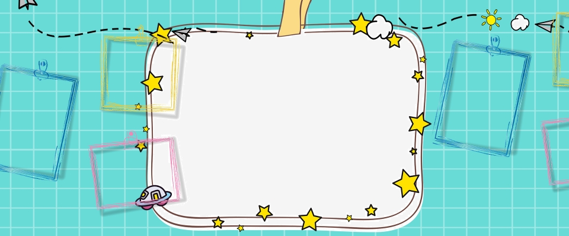
Củng cố - Dặn dò

Slide 32


THANK YOU
Tạm biệt và hẹn gặp lại

